Slide 1
Simulación molecular

Slide 2
Índice
Algoritmos de simulación
Deterministas vs estocásticos
Oscilador armónico
Comprobación de los algoritmos
Potencial doble pozo
Polímero

Slide 3
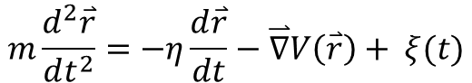
Algoritmos de simulación
Dinámica Browniana
Ecuación diferencial estocástica
Necesidad de desarrollar algoritmos estocásticos
Al igual que deterministas, velocidad vs precisión
$m\frac{d^{2}\overset{´}{r}}{dt^{2}}=−η\frac{d\overset{´}{r}}{dt}−\overset{´}{∇}V\left(\overset{´}{r}\right)+ξ\left(t\right)$

Slide 4
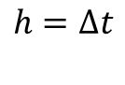
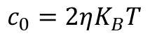
Algoritmos de simulación
$v_{i+1}=v_{i}+hf\left(x_{i},v_{i},t_{i}\right)+{\left(c_{0}h\right)}^{1/2}$
Determinista
Estocástica
$c_{0}=2ηK_{B}T$

Slide 5
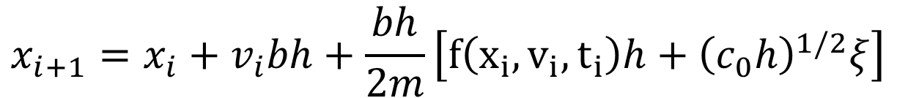
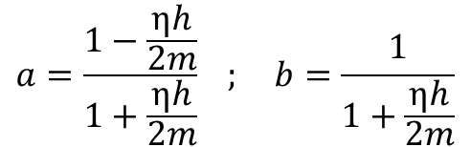
Algoritmos de simulación
$x_{i+1}=x_{i}+v_{i}bh+\frac{bh}{2m}\left[f\left(x_{i},v_{i},t_{i}\right)h+{\left(c_{0}h\right)}^{1/2}ξ\right]$
$v_{i+1}=av_{i}+\frac{h}{2m}\left(af\left(x_{i},v_{i},t_{i}\right)+f\left(x_{i+1},v_{i},t_{i}\right)\right)+\frac{b}{m}{\left(c_{0}h\right)}^{1/2}ξ$
1
1
Determinista
$a=\frac{1−\frac{ηh}{2m}}{1+\frac{ηh}{2m}};b=\frac{1}{1+\frac{ηh}{2m}}$
Estocástica

Slide 6
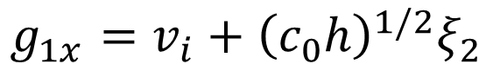
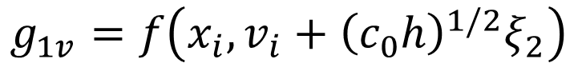
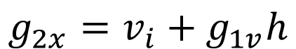
Algoritmos de simulación
$g_{1x}=v_{i}+{\left(c_{0}h\right)}^{1/2}ξ_{2}$
$g_{1v}=f\left(x_{i},v_{i}+{\left(c_{0}h\right)}^{1/2}ξ_{2}\right)$
$g_{2x}=v_{i}+g_{1v}h$
$g_{2v}=f\left(x_{i}+g_{1x}h+{\left(c_{0}h\right)}^{1/2}ξ_{1},v_{i}+g_{1v}h+{\left(c_{0}h\right)}^{1/2}ξ_{2}\right)$
$x_{i+1}=x_{i}+h\left[A_{1}g_{1x}+A_{2}g_{2x}\right]$
$v_{i+1}=v_{i}+h\left[A_{1}g_{1v}+A_{2}g_{2v}\right]+{\left(c_{0}h\right)}^{1/2}ξ_{2}$

Slide 7
Pautas de programación
Programación modular
Cada algoritmo debe ser capaz de funcionar por su cuenta
Calcular constantes usadas más de una vez una única vez
Lanzar un algoritmo debe ser una llamada a una función encargada de todo
Multi-Threading
Varias simulaciones a la vez (una por núcleo)
“Dividir” el polímero en sub-partes y simular cada una por separado
✔
✖

Slide 8
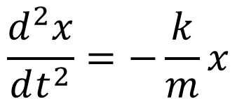
Oscilador armónico
$\frac{d^{2}x}{dt^{2}}=−\frac{k}{m}x$

Slide 9
Oscilador armónico
Comprobar el funcionamiento de los distintos algoritmos
Diferencias en los resultados
Según el algoritmo
Según valor del paso del tiempo
Según valor del damping

Slide 10
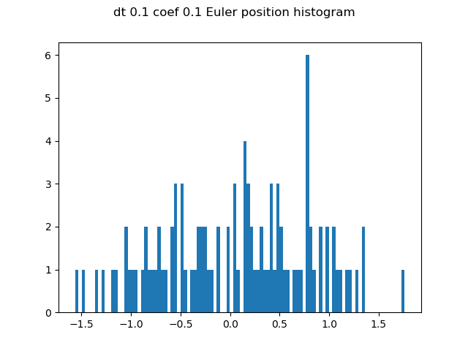
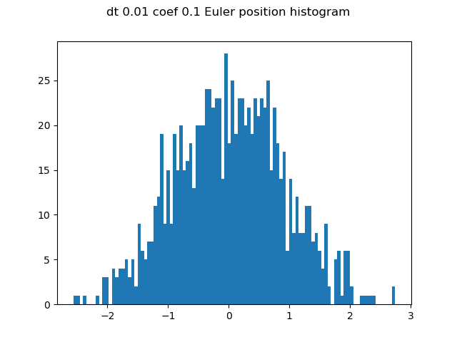
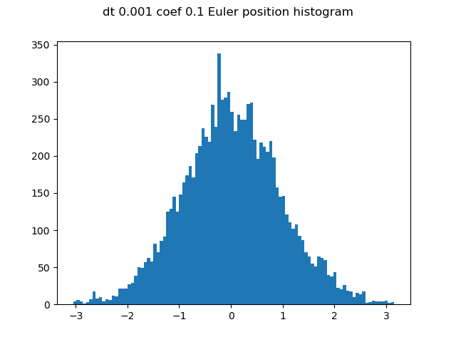
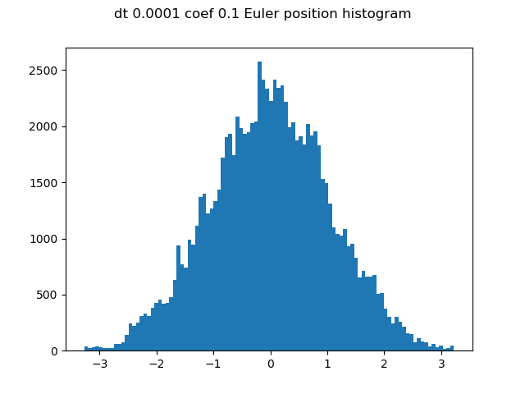
Oscilador armónico

Slide 11
Oscilador armónico Comparación de algoritmos
Euler
Verlet
RK

Slide 12
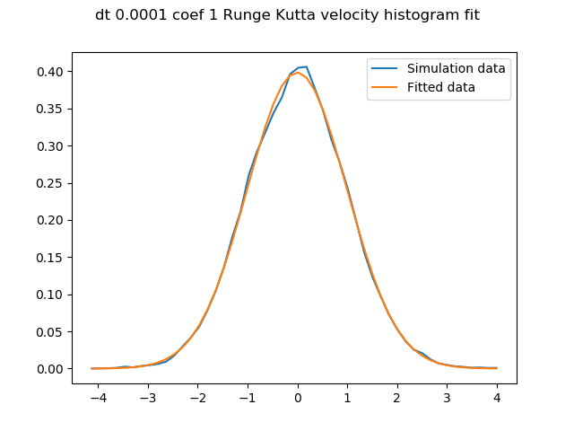
Oscilador armónico Comparación de algoritmos

Slide 13
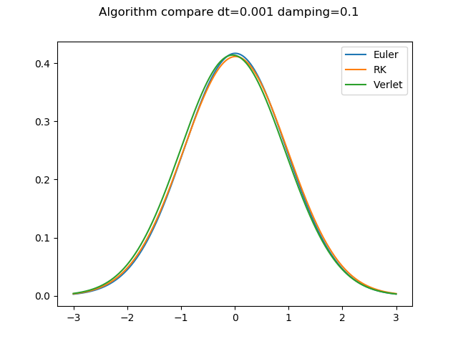
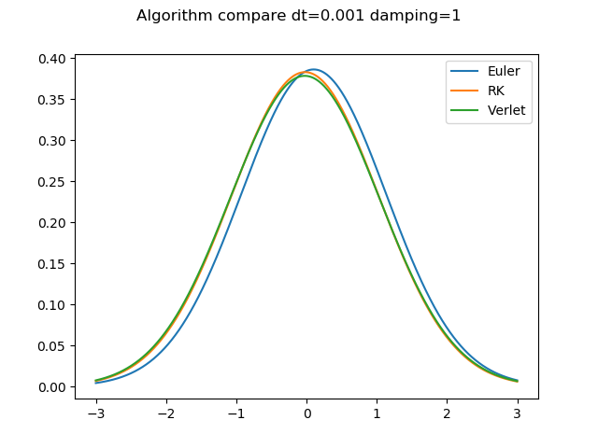
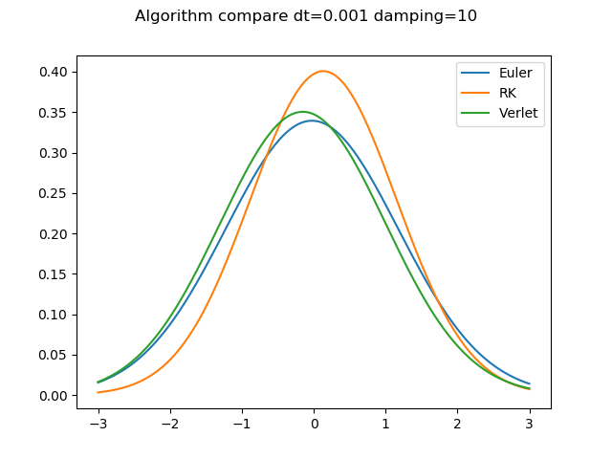
Oscilador armónico Comparación de algoritmos

Slide 14
Oscilador armónico Comparación de paso temporal
0,0001
0,001
0,01
0,1

Slide 15
Oscilador armónico Comparación de paso temporal

Slide 16
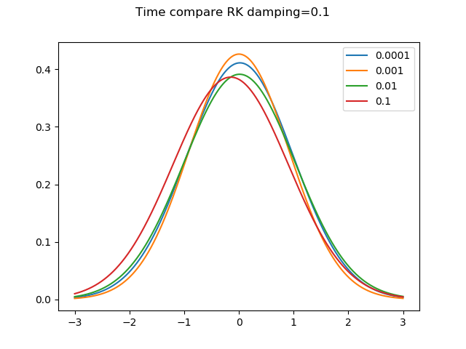
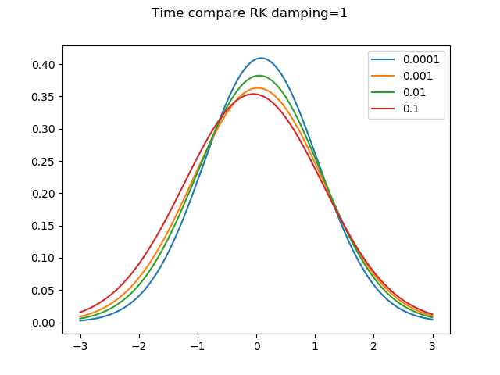
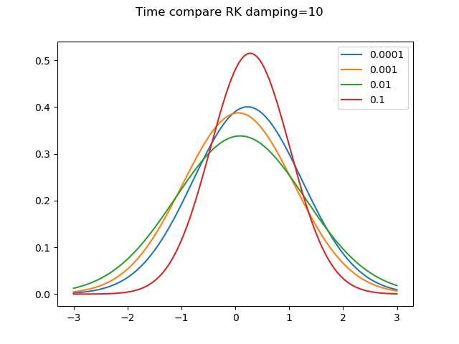
Oscilador armónico Comparación de paso temporal

Slide 17
Oscilador armónico Comparación de término de damping
0,1
1
10

Slide 18
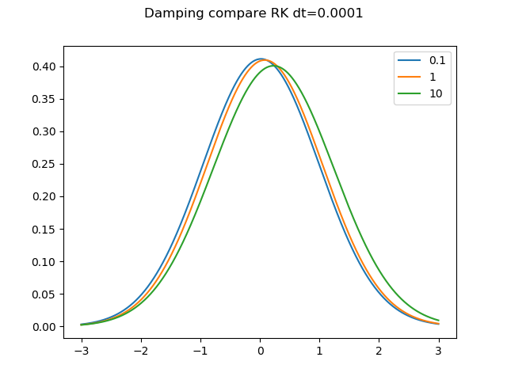
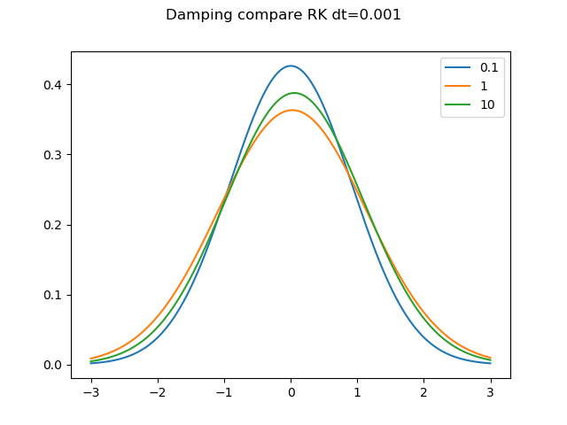
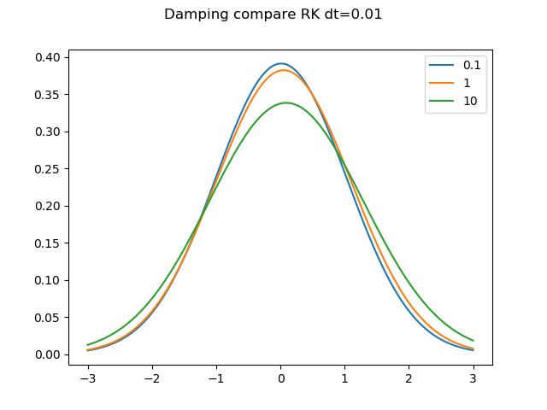
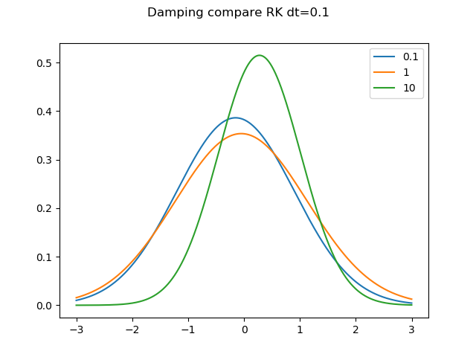
Oscilador armónico Comparación de término de damping

Slide 19
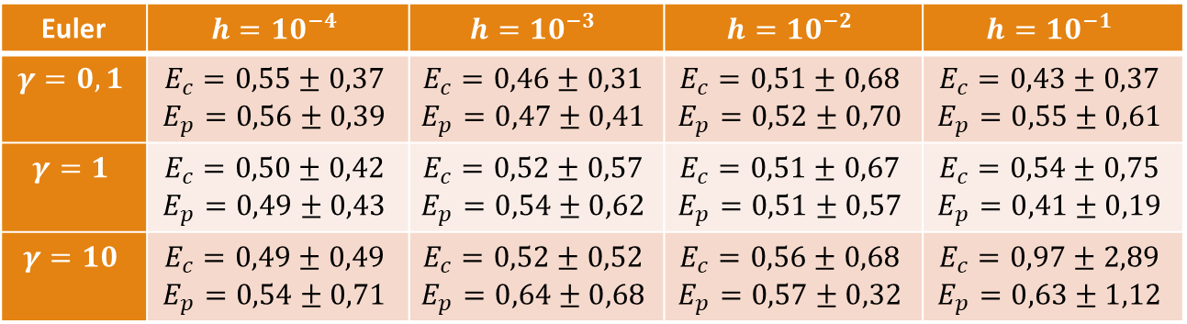
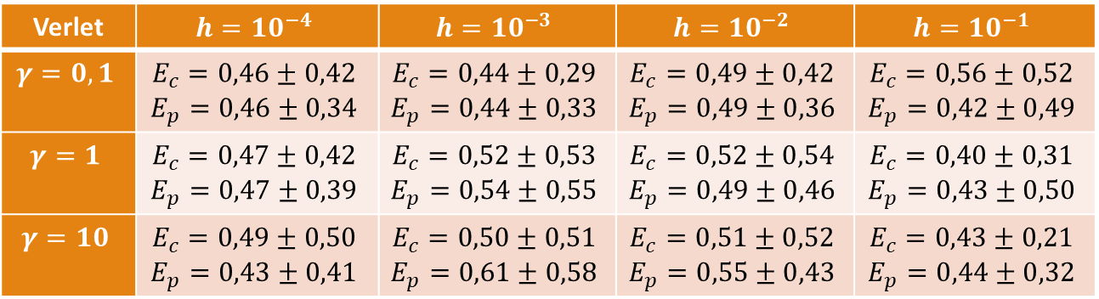
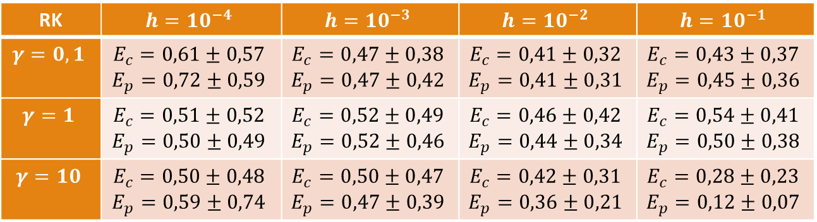
Euler
Euler
Verlet
Verlet
RK
RK

Slide 20
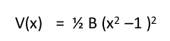
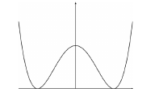
Doble Pozo
Potencial usado:

Slide 21
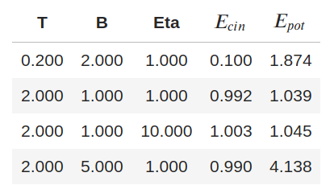
Comprobación de la equiparticion de la energía cinética
Tiempo de integración: 2E5
Paso temporal: 1E-2
¿Qué ocurre si a altura de barrera fija variamos el “damping”?

Slide 22
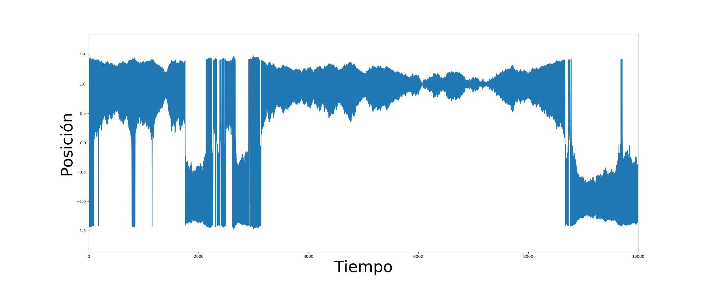
T=0.2 B=1 Eta=0.001

Slide 23
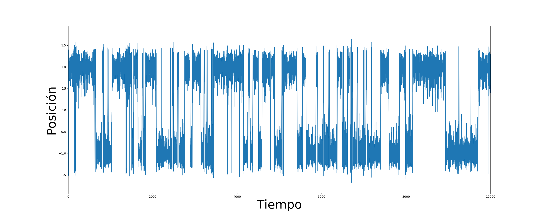
T=0.2 B=1 Eta=0.1

Slide 24
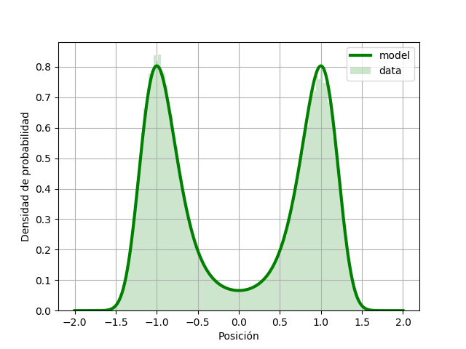
T=0.2 B=1 Eta=0.1

Slide 25
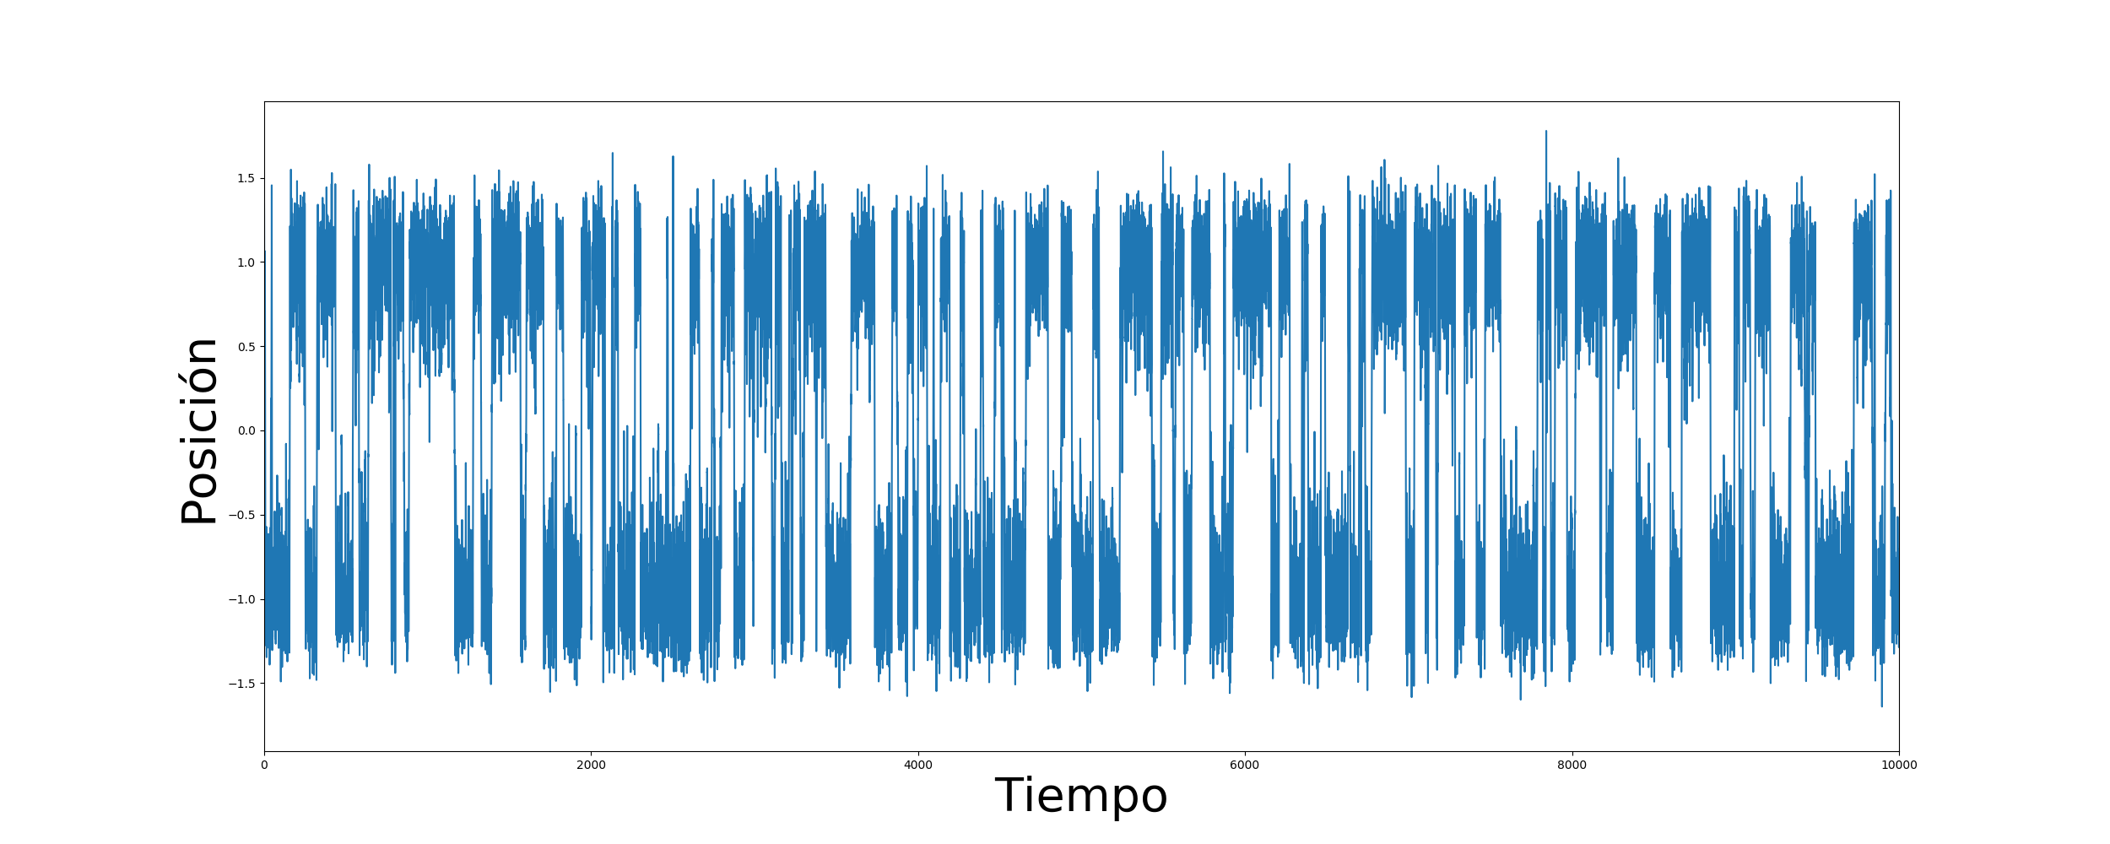
T=0.2 B=1 Eta=1

Slide 26
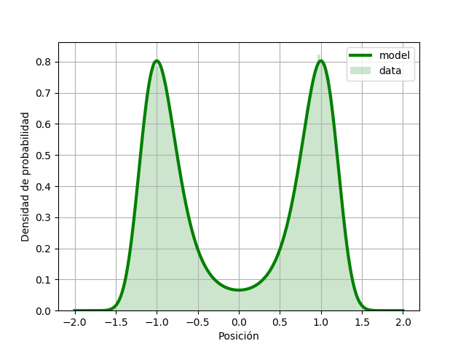
T=0.2 B=1 Eta=1

Slide 27
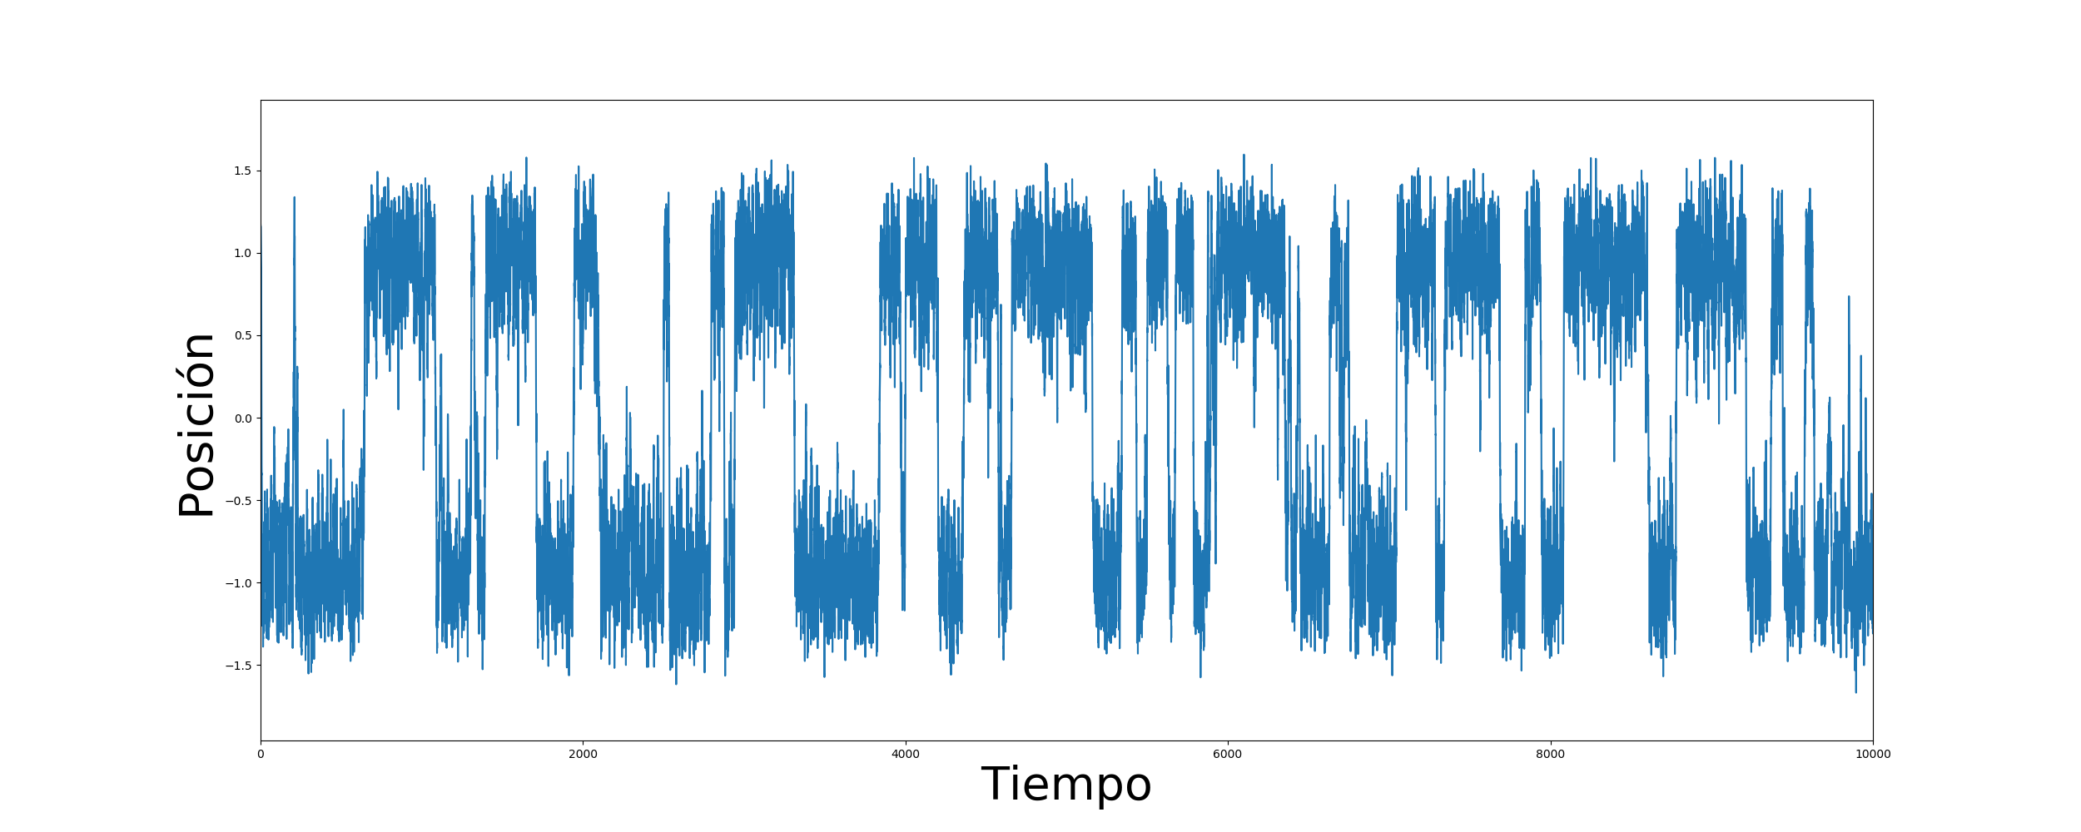
T=0.2 B=1 Eta=5

Slide 28
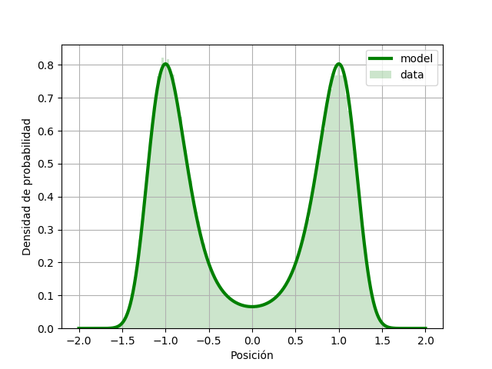
T=0.2 B=1 Eta=5

Slide 29
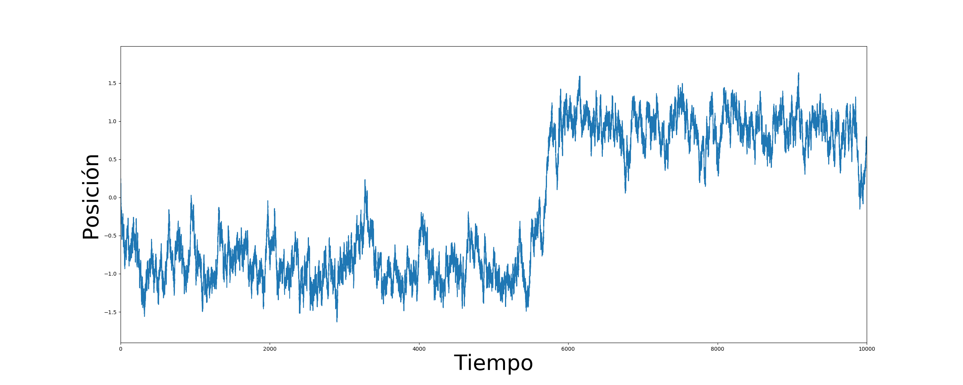
T=0.2 B=1 Eta=100

Slide 30
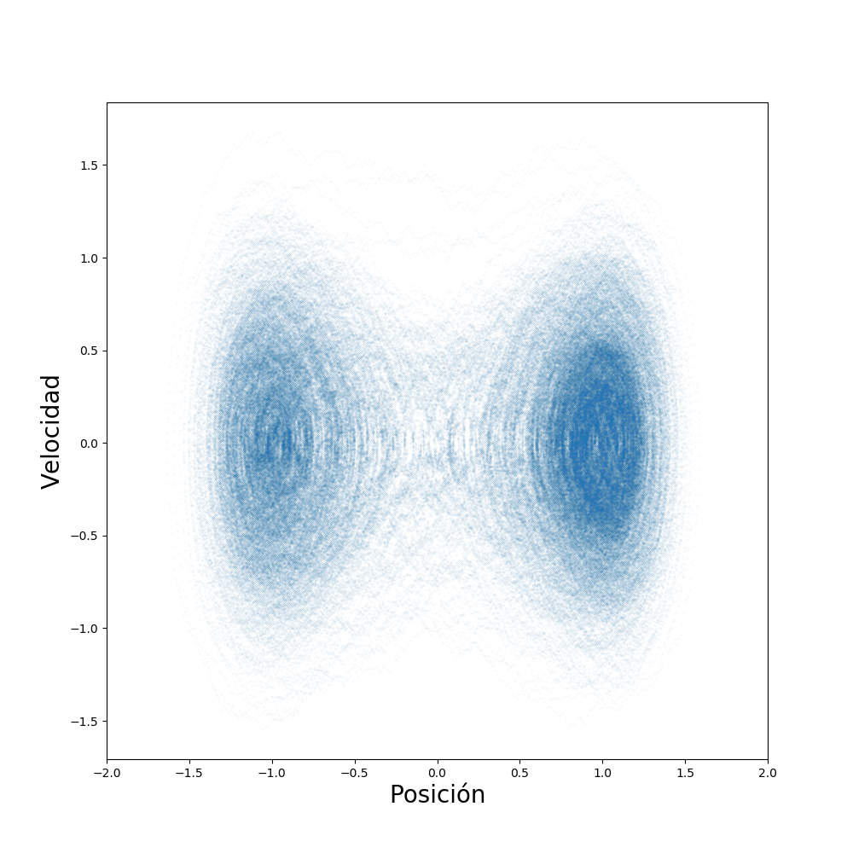
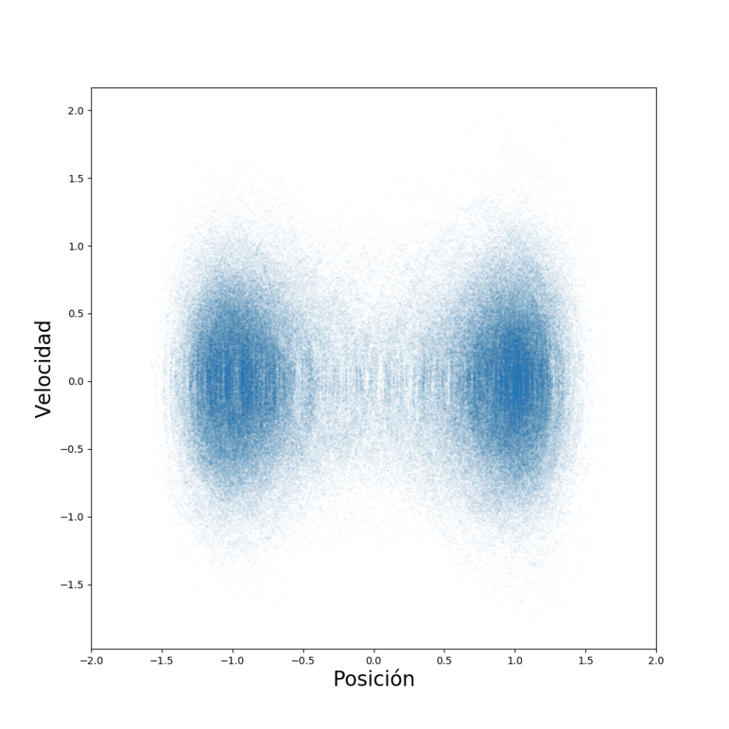
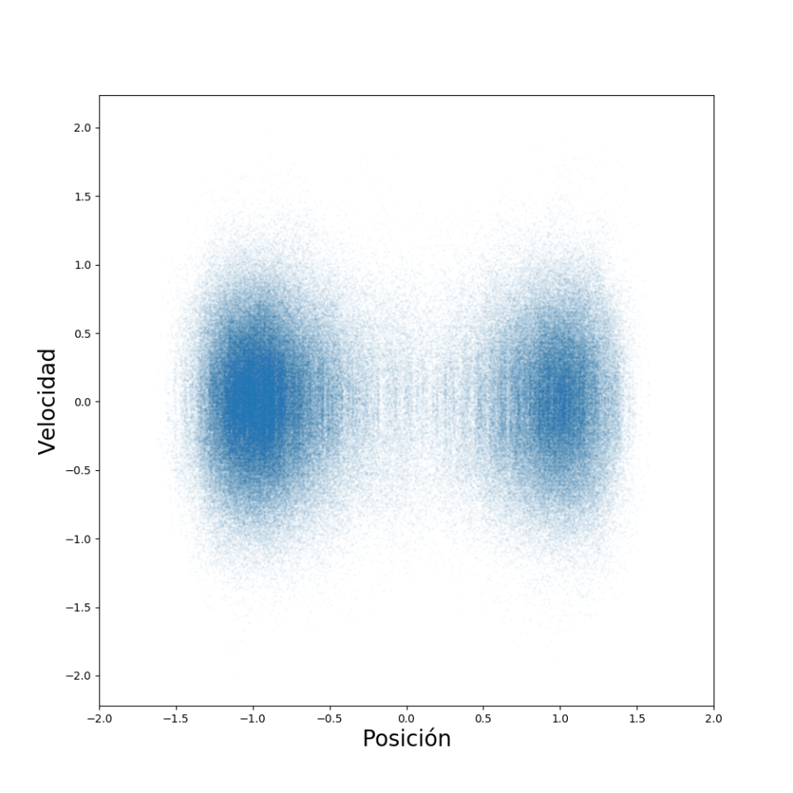
DIAGRAMAS DE FASE
T=0.2 B=1 Eta=0.1
T=0.2 B=1 Eta=1
T=0.2 B=1 Eta=5

Slide 31
T=0.2 B=1 Eta=1

Slide 32
T=0.2 B=1 Eta=1

Slide 33
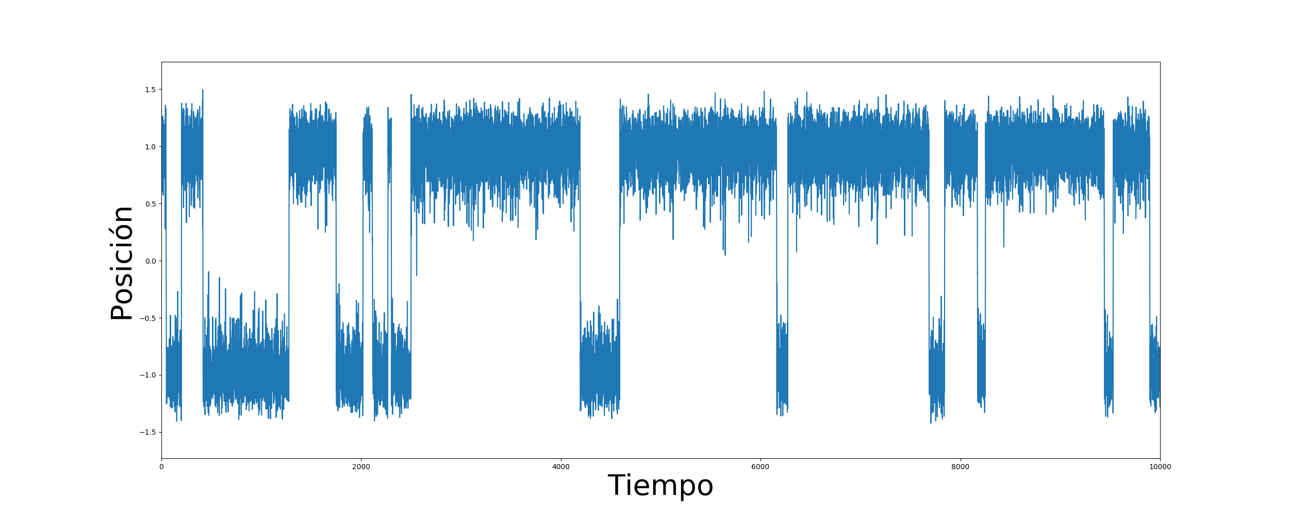
T=0.2 B=2 Eta=1

Slide 34
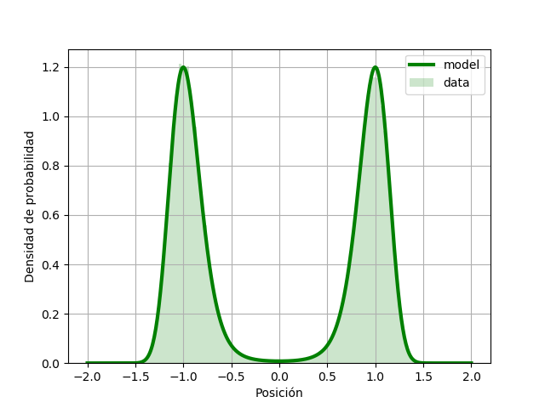
T=0.2 B=2 Eta=1

Slide 35
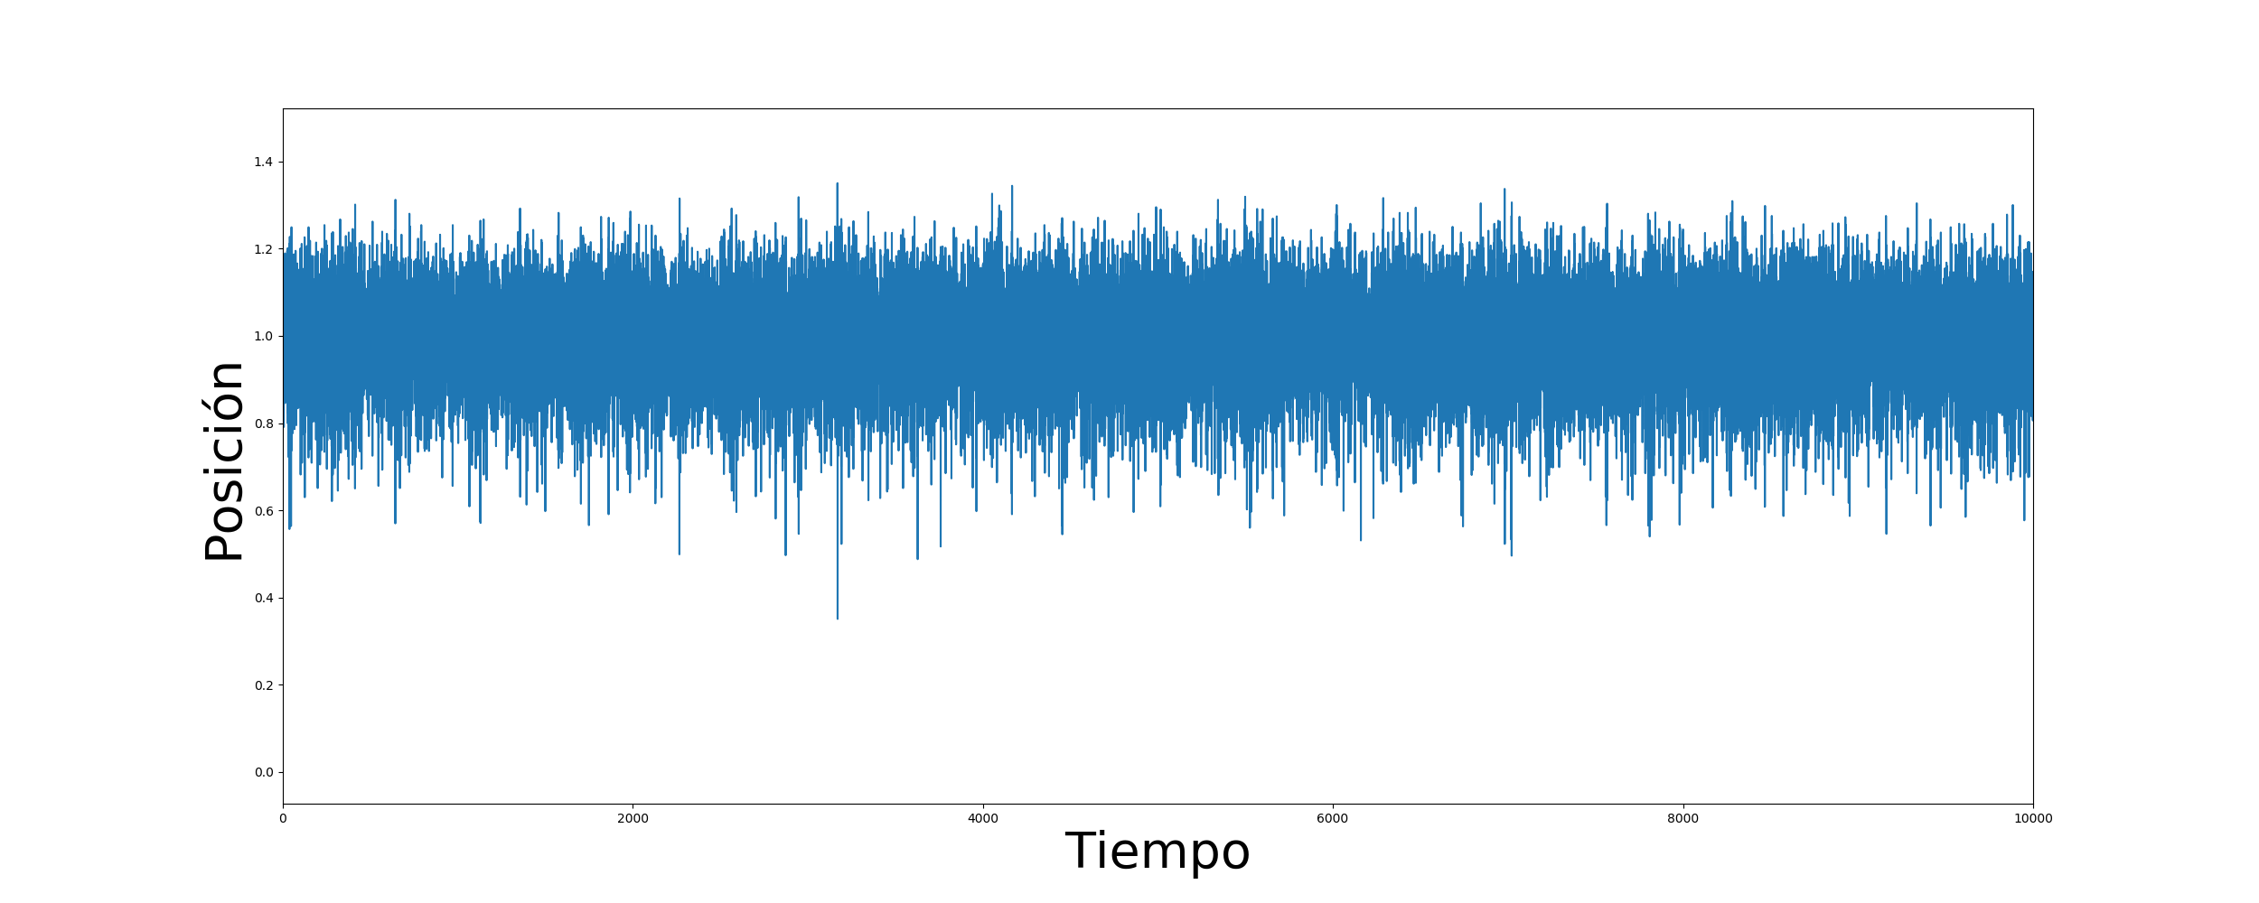
T=0.2 B=5 Eta=1

Slide 36
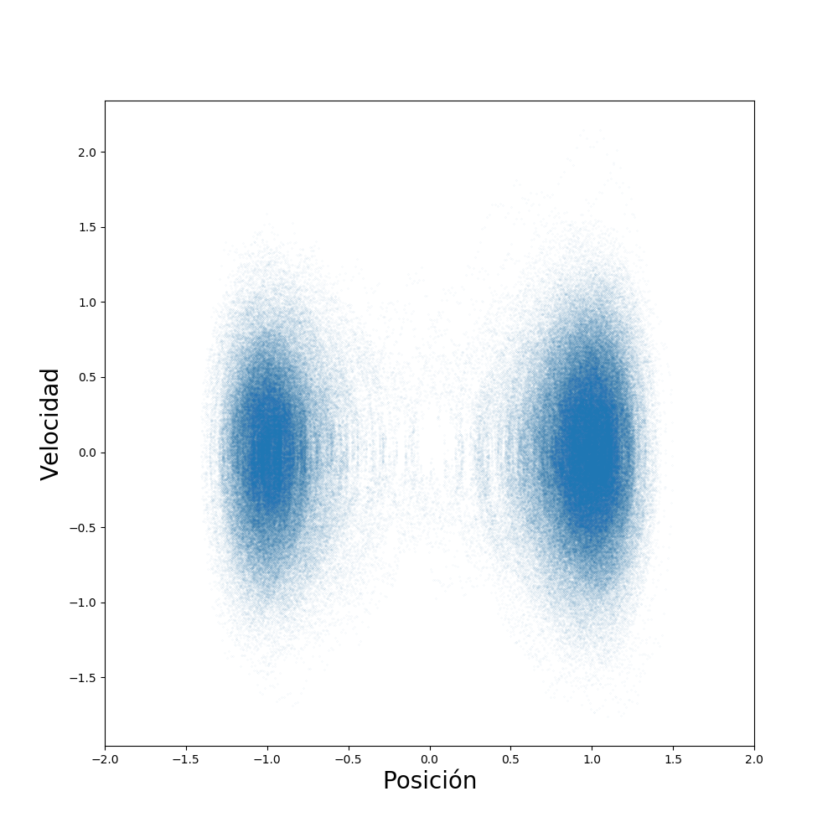
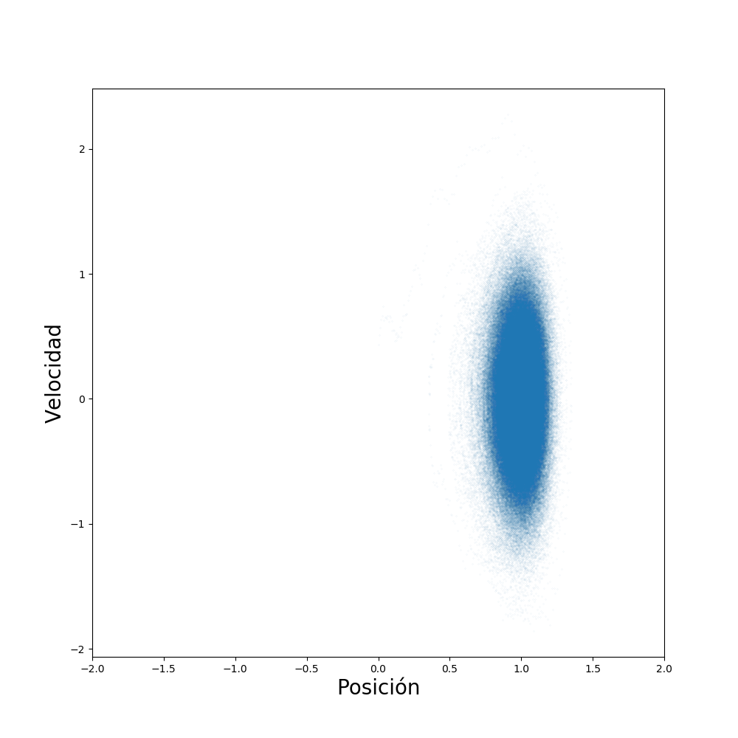

DIAGRAMAS DE FASE
T=0.2 B=1 Eta=1
T=0.2 B=2 Eta=1
T=0.2 B=5 Eta=5

Slide 37
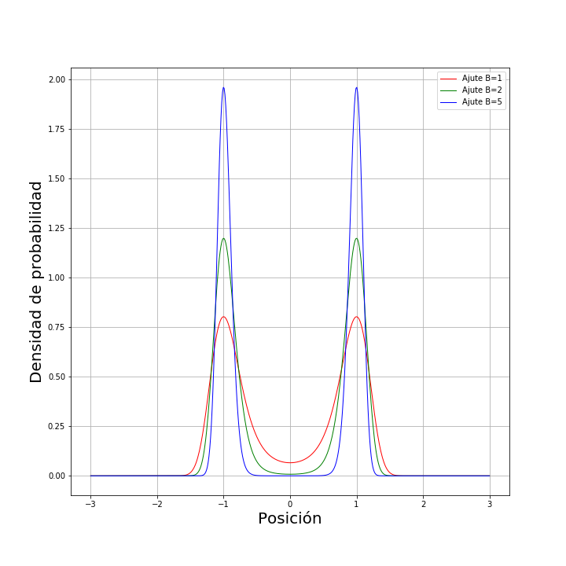
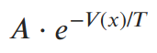
Evolución con barrera
Ajuste:

Slide 38
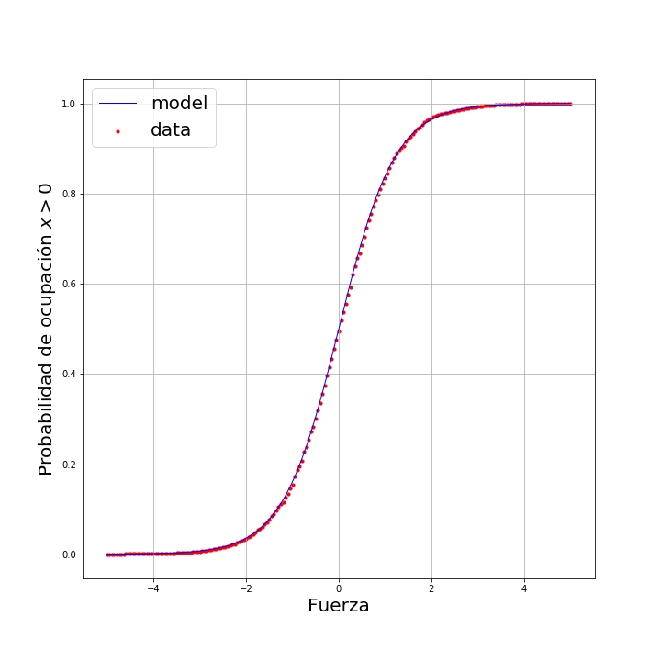
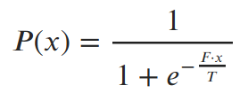
VARIACIÓN AL APLICAR FUERZA CTE
ECUACIÓN DEL MODELO
TEMPERATURA EFECTIVA
T=1.2

Slide 39

VARIACIÓN DEL RITMO DE CAMBIO CON LA VISCOSIDAD

Slide 40




Modelo de polímero

Slide 41
Equipartición???

Slide 42



RADIO DE GIRO

Slide 43

RADIO DE GIRO

Slide 44

RADIO DE GIRO

Slide 45


Distancia de extremo a extremo (N=65, k=100)

Slide 46


Distancia de extremo a extremo (N=65, k=100)

Slide 47

Distancia de extremo a extremo (N=65, k=1000)

